Slide 1

Week#2
Formation POE Java
Journée #2: Part 2 –
Programmation événementielle &
interfaces graphiques (GUI) Java Swing
Athanasia Katsouraki
17.10.2017

Slide 2
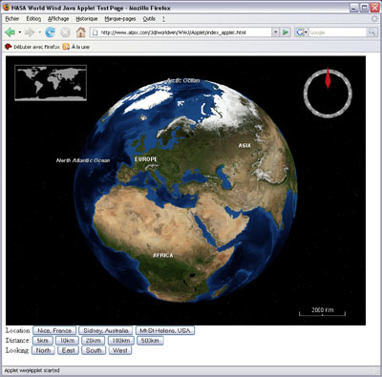
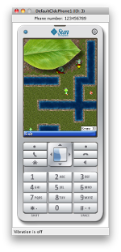
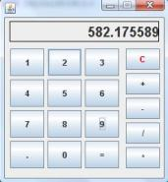
Sortes de programmes avec Java
On peut faire :
des applications, sous forme de fenêtre ou de console ;
des applets, qui sont des programmes Java incorporés à des pages web ;
des applications pour appareils mobiles, avec J2ME ;
et bien d'autres ! J2EE, JMF, J3D pour la 3D...
Exemple d'application Java
sous forme de fenêtre
Exemple d'applet Java
Exemple d'application
mobile Java

Slide 3

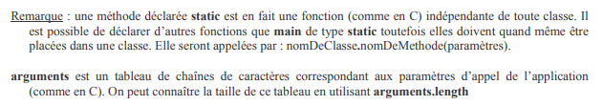
Qu’est-ce qu’une application?

Slide 4
Qu’est-ce qu’une interface graphique?
Une interface graphique (en anglais GUI pour graphical user interface) ou un environnement graphique:
un dispositif de dialogue homme-machine, dans lequel
les objets à manipuler sont dessinés sous forme
de pictogrammes à l'écran, de sorte que l'usager peut
utiliser en imitant la manipulation physique de ces
objets avec un dispositif de pointage (ex. une souris)

Slide 5
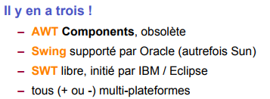

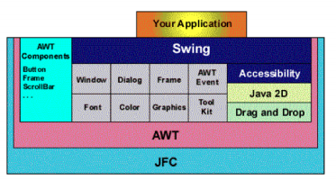
Toolkits graphiques Java
JFC comprend :
-les composants Swing: bibliothèque graphique pour le langage de programmation Java
-Java 2D: Utilisation de classes Graphics 2D amenant des manipulations complexes de la couleur, la manipulation simple des transformation affines (rotation), traitement des textures
-L’accessibilité : la manipulation simple des ordinateurs pour les personnes handicapés moteurs
-Le « drag and drop » : glisser-déposer entre application quelconque (pas forcément Java) sur une plate-forme.
AWT = Abstract Window Toolkit (AWT) : outils de fenêtrage dépendant de la plate-forme de Java , graphiques, toolkit widget d'interface utilisateur.
JFC = Java Foundation Classes (JFC) : set de composants et de services qui simplifient le développement et le déploiement d'applications
commerciales-bureautiques et Internet / Intranet.
Notes:
Swing is not an acronym. The name represents the collaborative choice of its designers when the project was kicked off in late 1996. Swing is actually part of a larger family of Java products known as the Java Foundation Classes ( JFC), which incorporate many of the features of Netscape's Internet Foundation Classes (IFC), as well as design aspects from IBM's Taligent division and Lighthouse Design.
https://www.mail-archive.com/jug-discussion@tucson-jug.org/msg00355.html

Slide 6
Swing - Packages
The Swing API has 18 public packages:
javax.accessibility
javax.swing
javax.swing.border
javax.swing.colorchooser
javax.swing.event
javax.swing.filechooser
javax.swing.plaf
javax.swing.plaf.basic
javax.swing.plaf.metal
javax.swing.plaf.multi
javax.swing.plaf.synth
javax.swing.table
javax.swing.text
javax.swing.text.html
javax.swing.text.html.parser
javax.swing.text.rtf
javax.swing.tree
javax.swing.undo
Swing contient outils GUI avancée.
Widgets de base : boutons, étiquettes, les arbres et les tables. Swing est écrit en Java.
Swing fait partie de JFC: Java Foundation Classes. C'est une collection de paquets pour créer des applications bureautiques complètes.
JFC comprend AWT, Swing, Accessibilité, Java 2D et Drag and Drop.
Swing a été publié en 1997 avec JDK 1.2. C'est une boîte à outils mature.

Slide 7
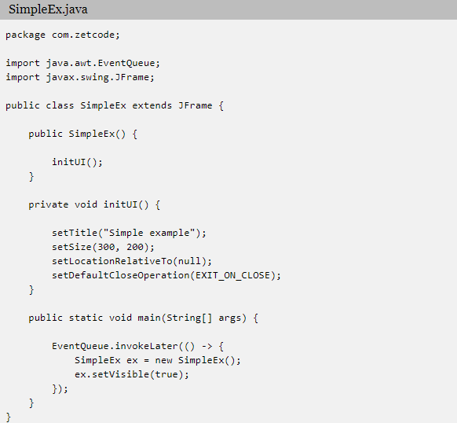
First Window…
classes
La classe SimpleEx hérite du JFrame. JFrame est un conteneur. Le but fondamental du conteneur est de contenir les composants de l'application.
set the title/size /location of the window using the setTitle() method.
Close the window

Slide 8
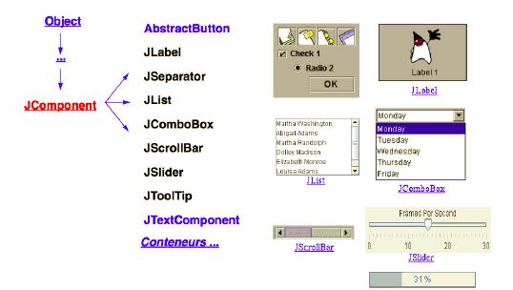
Interacteurs

Slide 9
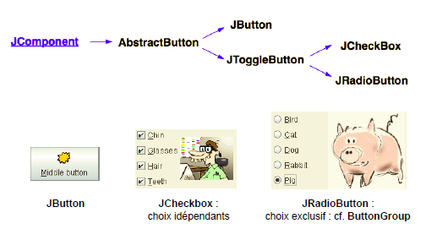
Boutons

Slide 10
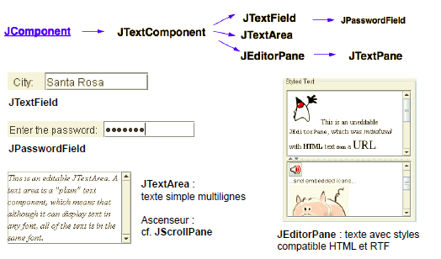
Texte

Slide 11
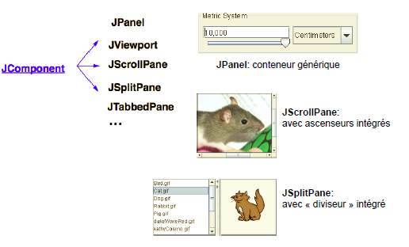
Conteneurs

Slide 12
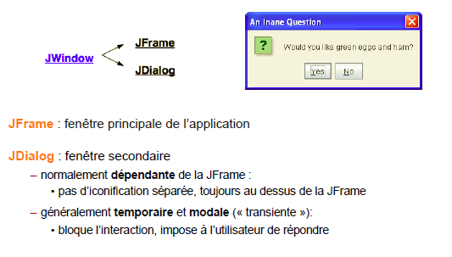
Fenêtres

Slide 13
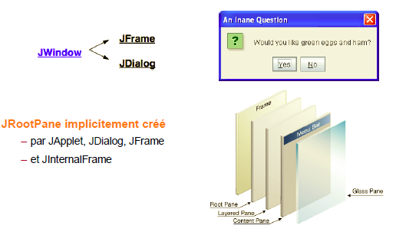
Fenêtres

Slide 14
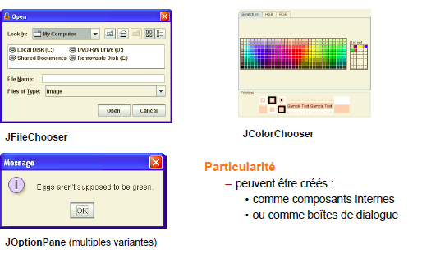
Boîtes de dialogue

